Slide 1
Тема: «Бессмертный герой моей семьи…»
Подготовительная группа

Slide 2
Актуальность:
Актуальность темы детско – взрослого проекта «Бессмертный герой моей семьи…» заключается в том, что современные дети и родители не знают, не помнят, не чтят подвиги дедов и прадедов, не понимают, как тяжело далась Победа, как отважно защищали свою Родину наши предки.
Проблема: Семьи не поддерживают и не чтят традиции нашей страны. Родители не знакомят, не передают сведения из поколения в поколение о предках своей семьи, которые участвовали в ВОВ их биографией и военных заслуг.
Основная идея вовлечь детей и взрослых в создание образа своего семейного героя. За впечатлить в «Книге памяти», возродить и сохранить память своей семьи.

Slide 3
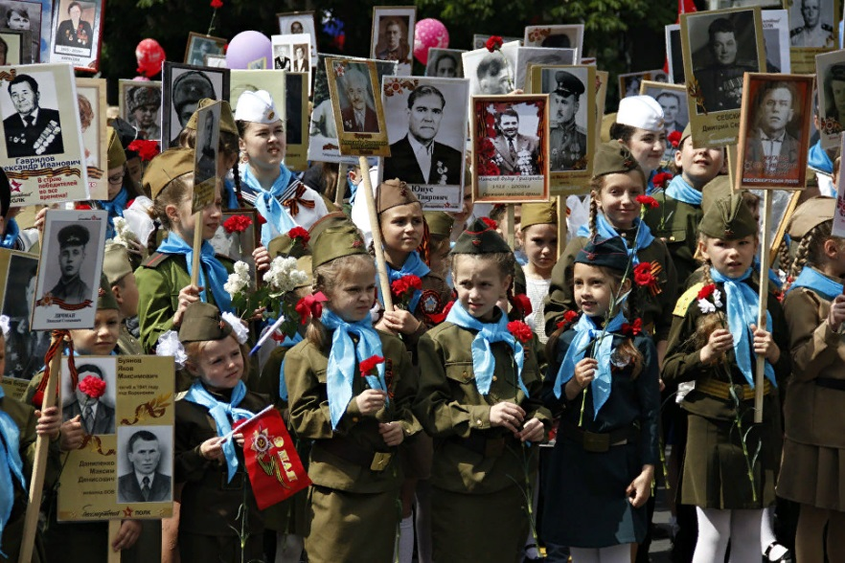
Цель: Сохранение в каждой семье личной памяти о поколении, через создание образа героя своей семьи «Книга памяти»

Slide 4
Задачи:
Привлечь родителей к поиску и сбору информации, ее оформлению.
Познакомить с лучшими работами.
Создать условия для сбора, оформлению, сохранению информации.
Изучить информацию с детьми и оформить «Книгу памяти».
Воспитывать уважение, гордость к герою своей семьи, участнику ВОВ.
Приобщать к традициям семьи, хранить память.

Slide 5
Организационный этап: Разработка мероприятий и плана; Провести анкетирование,(опрос) для родителей; Анализ, отследить готовность включаться родителей в проект; совместный сбор и изучение информации; предоставить информацию о сайтах ВОВ; создать кейс, памятку по оформлению странички в «Книгу памяти».
Внедренческий этап: Реализация плана и мероприятий; оформление и презентация информации о герои своей семьи; интервьюирование семьи (родители и дети).
Результативный этап: оформление страницы «Книги памяти» ее презентация; отслеживание эффективности, продуктивности, результативности предоставленных материалов; оценка.

Slide 6
План реализации
• Интервью у детей и родителей герой моей семьи, участник ВОВ.
• Просмотр видеофильмов «Подвиги отцов»
• Рассказ и презентация воспитателя: «Герой моей семьи»
• Рассматривание героев войны в семейных фотоальбомах.
• Мастер класс - Оформление странички «Книги памяти» с демонстрацией лучших работ.
• Родители и дети нашли информацию, обработали, оформили и презентовали страничку «Книги памяти»

Slide 7
Критерии
Родители заинтересованы и компетентны в данной деятельности.
Дети усвоили информацию и могут рассказывать о своем герое семьи.
Появилось желание участвовать в шествии Бессмертный полк.
Дети начали задавать вопросы. Реагируют на презентации других детей странички «Книги памяти».

Slide 8
риски
Низкая активность родителей по включению в проект.
Низкий уровень культуры родителей, не видят значимости.
Недостаточно собранной информации. Не сохранилась, была утеряна.

Slide 9
Ожидаемые результаты:
Родители активны в поиске и оформлению информации;
Познакомились с лучшим опытом. Применили на своей работе;
Изготовили «Книгу памяти», хранят память своего семейного героя;
Гордятся героями своей семьи и презентуют их другим детям и взрослым;
Посещают места воинской славы.

Slide 10
Спасибо за внимание

